Slide 1
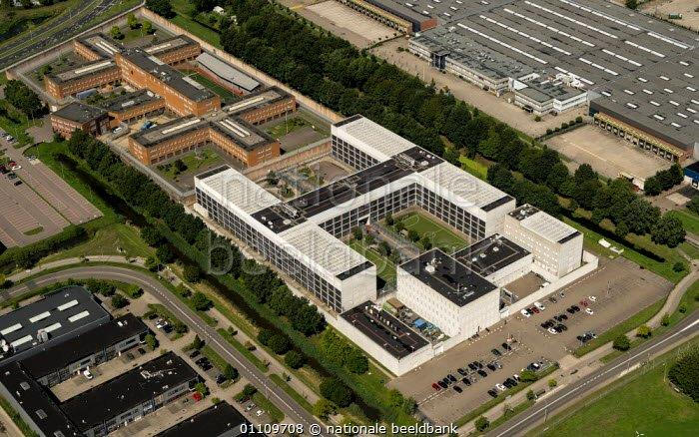
Marktconsultatie
Vervangen beveiligings-installaties en overige onderdelen
PI Alphen a/d Rijn

Slide 2
Agenda
Kennismaking
PI Alphen a/d Rijn
Korte toelichting uitvraag
Beoogde planning
Marktconsultatie

Slide 3
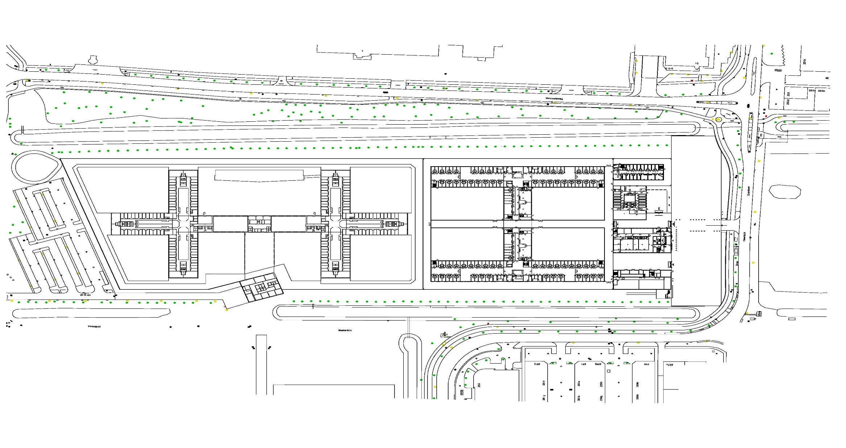
Maatschapslaan
2,6 hA
Bouwjaar: 1996
324 verblijfsruimten
442 gedetineerden
Eikenlaan
1,9 hA
Bouwjaar: 2007
586 verblijfsruimten
1140 gedetineerden

Slide 4
Producten PI Alphen
Arrestanten
Huis van Bewaring (HvB)
Gevangenis
Beperkt Beveiligde Afdeling (BBA)
Inrichting Stelselmatige Daders (ISD)

Slide 5
Uitvraag (1)
Vervangen bijna alle beveiligingsinstallaties op beide locaties.
  Koppelen beveiligingsinstallaties beide locaties tot een systeem.
Vervangen en koppelen brandmeldinstallaties op beide locaties.
Opstellen van een nieuw sluit- en sleutelsysteem voor beide locaties samen.
Het realiseren van een nieuwe gezamenlijke centraalpost, nieuwe bouwkundige ruimte t.b.v. telehoren boven remise EL.

Slide 6
Uitvraag (2)
Opknappen van alle statische posten op beide locaties.
  Bouwkundig, installatietechnisch, inrichting etc.
Aanpassen en uitbreiding digitale infrastructuur (ict) op beide locaties, inclusief realisatie nieuwe technische ruimten.
Vervangen huidige binnenverlichting locatie Maatschapslaan.
Vervangen plafonds locatie Maatschapslaan.

Slide 7
Planning
Aanbestedingsstukken gereed: Q3 2021.
Europese aanbesteding: Q4-2021 - Q1 2022.
Opdrachtverstrekking uitvoering: Q2 2022.
Uitvoering gereed: Q3 2024
(Indicatieve tijdstippen)

Slide 8
Kengetallen
Circa 100m2 meldkamer met 8 werkplekken en 3 videowalls
85m2 nieuwbouw telehoren boven remise
200m2 nieuwe wk4 binnenwanden / 550m2 nieuwe vloerafwerking
17 posten klimaat aanpassingen + 5 nieuwe pantry’s
7 stuks luchtgekoelde warmte pompen
340 elektrische sloten extra
650 deurstandsignalerigen
425 verkeersintercomposten
965 celintercomposten met signalering en afstellezer
220 camera’s vervangen en uitbreiden
30 bedienstations ZBJ

Slide 9
Kengetallen
Nieuwe PZI/MAI met 805 nieuwe pagers
4150 componenten BMI demonteren
12 brandmeldcentrales
17 nevenpanelen
1520 optische melders
1050 multicriteria melders
1900 nevenindicatoren
225 handbrandmelders
6500 meter nieuw kabelgoottracé
2400 2-voudig en 400 enkelvoudig Cat 6a werkplek aansluiting
900 wifi aansluiting

Slide 10
Kengetallen
20 nieuwe technische ruimten
600 m2 voorzetwand WK4
20x toegang + electra + koeling TR
4400 armaturen vervangen
250 aanwezigheidsmelders
1600 m2 systeemplafond standaard
9800 m2 systeemplafond geborgd
200 m2 verlaagd plafond

Slide 11
Doelstellingen marktconsultatie
Doel is te komen tot een succesvolle aanbesteding en realisatie
Zijn daarnaast uitvoeringsrisico’s op de juiste plek belegd
Mogelijkheid tot ophalen lessons learned marktpartijen

